Slide 1



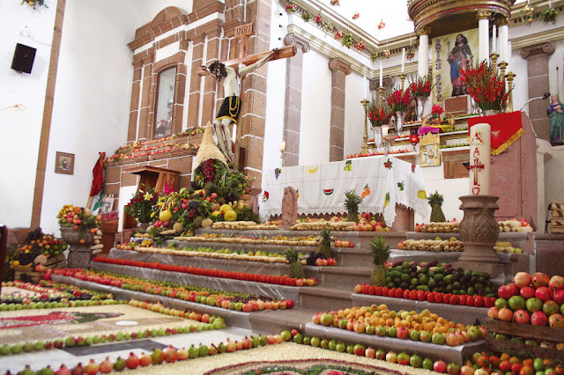
CENTRO DE INFORMACIÓN CULTURAL Y NATURAL
DEL VALLE DE MEZQUITAL
INMATERIALES CULTURALES
CLAVE: ICAF-TEC1
CATEGORÍA: INMATERIALES CULTURALES
SUBCATEGORÍA: ACTOS FESTIVOS
PÁG. 1
FERIA DE LA FRUTA
LUGAR: Tecozautla
UBICACIÓN: C. 16 de Enero 2 Sur 18, Hidalgo, 42440 Hidalgo, Hgo.
COORDENADAS: 20°32'03.3"N 99°38'02.3"W
DESCRIPCIÓN
La Feria de la Fruta Tecozautla se inició en el año 1934 con el objetivo impulsar el comercio de frutas en las diversas variedades de manzanas, tunas, mango, guayaba, durazno y la granada, cultivadas en la región.
Anualmente, la Feria de la Fruta se celebra el 25 de julio, en honor a Santiago Apóstol, esta tradición consiste en adornar la Parroquia de Santiago Apóstol con gran colorido, y los devotos le llevan hasta su altar frutas que se dan en la región, la celebración representa una tradición que lleva más de 50 años.
Es un junto de creencias y tradiciones muy llamativas, una actividad amistosa que es realizada año por año por los lugareños del municipio los cuales tienen una creencia muy católica por tal motivo se lleva a cabo con el fin de darle un agradecimiento por proveerles todas sus huertas o bendiciones que les manda, con los frutos de cada cosecha para adornada la parroquia la cual queda bendecida también se elabora un tapete en memoria de Santiago apóstol “Es una de las maneras que tenían los otomíes para reconocer y caracterizar a cualquier personaje que más impacto tenía en su sociedad como en este caso es Santiago Apóstol quien es retratado a imagen con semillas, granos, cereales entre otras semillas”.
Esta actividad se remonta de más de ochenta años donde se ha venido realizando cada año un programa de las autoridades municipales y la parroquia ya que es una celebración a nivel estatal.
También se disfruta de grandes eventos artísticos y culturales, como juegos mecánicos, palenques, jaripeos, bailes populares, vistosos fuegos pirotécnicos, un mercado popular con venta de antojitos y artesanías.

Slide 2
CENTRO DE INFORMACIÓN CULTURAL Y NATURAL
DEL VALLE DE MEZQUITAL
INMATERIALES CULTURALES
CLAVE: ICAF-TEC1
CATEGORÍA: INMATERIALES CULTURALES
SUBCATEGORÍA: ACTOS FESTIVOS
PÁG. 2
FERIA DE LA FRUTA
ELEMENTOS CULTURALES TECOZAUTLENCES
La Realización Del Tapete
Es una de las maneras que tenían los otomíes para reconocer y caracterizar a su personaje que más impacto tenía en su sociedad “En memoria de aquel personaje es también un recuerdo de la vida y la huella que dejó marcada en la sociedad, con sus esfuerzos y sabiduría” como en este caso es Santiago Apóstol quien es retratado a imagen con semillas, granos, frutas.
El Castillo
Es una ofrenda de parte de los pobladores, esta es una de otras de las representaciones de las cultura tolteca en la cual consiste en hacer un monumento físico el cual es adorado por la población, esta ofrenda según dice la iglesia es la representación del padre, hijo y el espíritu santo.
La Misa
Año con año la iglesia le hace una misa al santo patrón de Tecozautla, en donde se da una explicación de la vida de Santiago Apóstol, él porque es alabado, cuáles fueron sus obstáculos y cómo pudo seguir adelante.
Baile Folclórico
Es una de las maneras representativas que hay entre cada estado, país y municipio. Este consiste en dar cuales son las características que tiene cada cultura.
Artesanías
En este municipio se puede apreciar distintas artesanías hechas por un número de artesanos comprometidos en elaborar estos productos para que Tecozautla no pierda sus riquezas prehispánicas “otomíes y tolteca” como son las piedras de obsidiana, cuarzos, sombreros de palma u carrizo, juguetes de madera etc.
El marco que encierra esta fiesta son los juegos pirotécnicos que hacen del cielo un lienzo con diversas formas multicolor que reflejan la alegría que tenemos por agradar el Padre de esta tierra.
También son de destacar las carreras de caballos, torneos de pesca deportiva y muestras gastronómicas cuyos principales platillos están elaborados con ricas frutas de la región del Valle del Mezquital.

